Slide 1
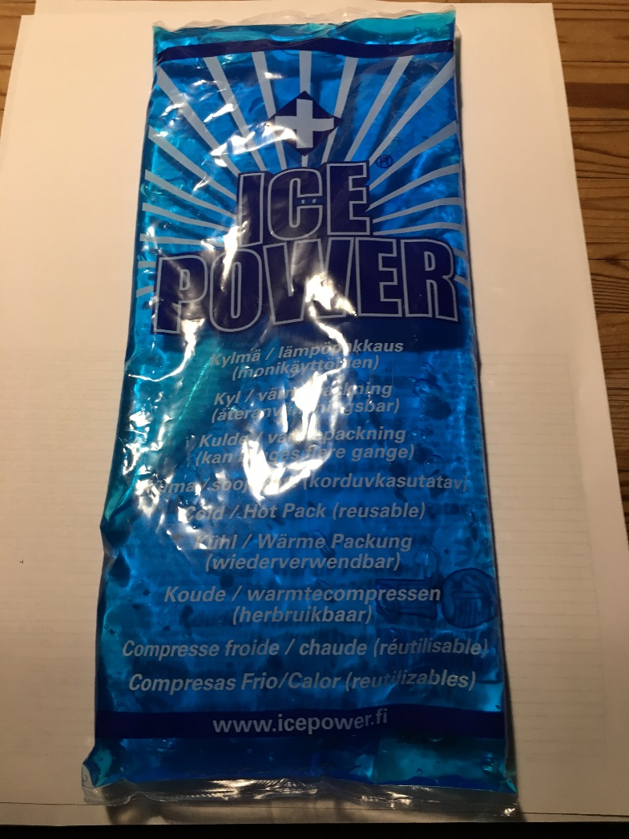
Endoterme og exoterme reaktioner
”Kulde/varmeposer”
Kuldeposen her er fra Icepower og
Den kan benyttes ved opvarmning i mikroovn til 80 grader eller afkøling i fryser ned til -20 grader. Den er genanvendelig.
Der er en særlig gel inde i posen og Patent Blue farvestof. Fungerer på en anden måde en vores ”salte”.

Slide 2
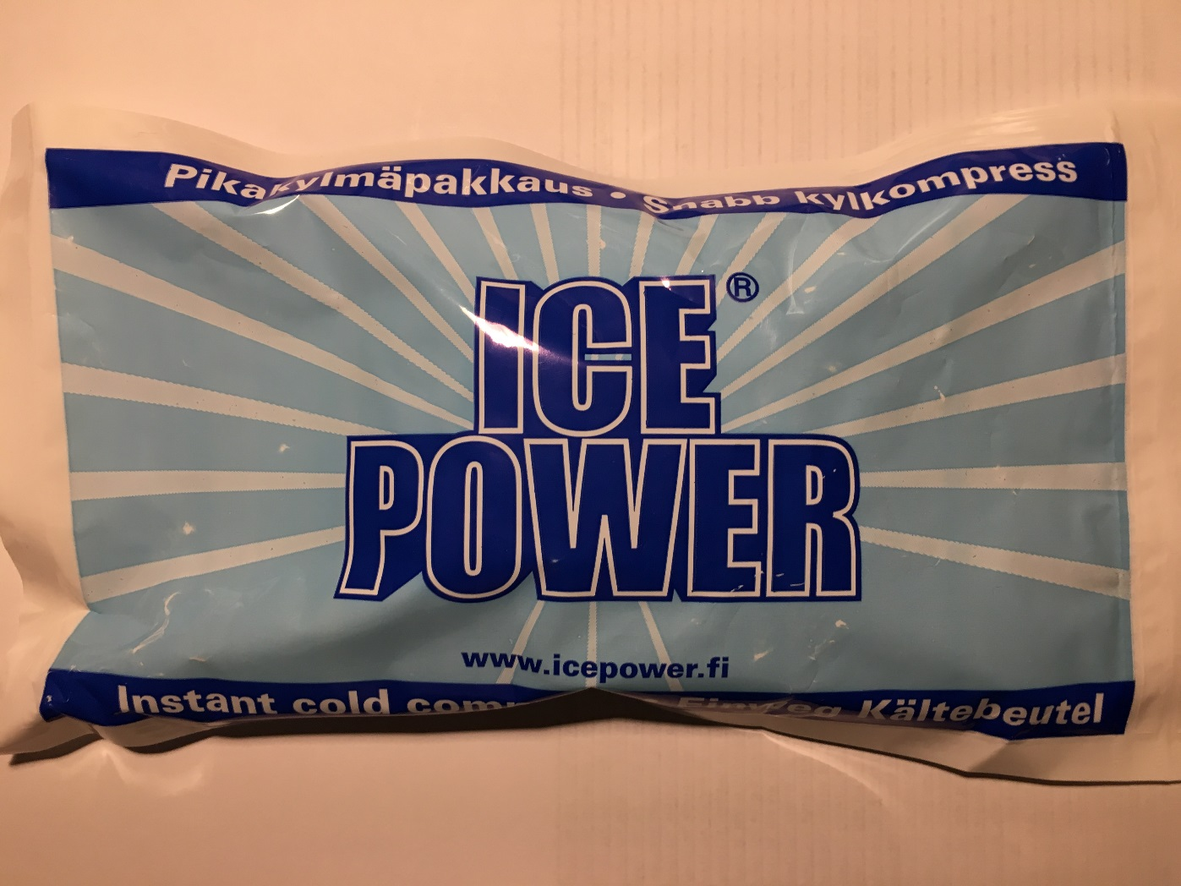
Her er en anden type som er baseret på en kemisk reaktion. Den indeholder vand og urinstof og er en rigtig ”knækpose”. Det er en ”kuldepose”. Er der nogen der kender formlen for urinstof ?

Slide 3


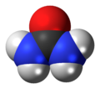
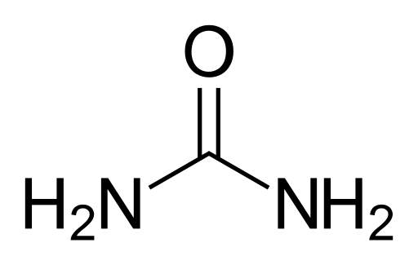
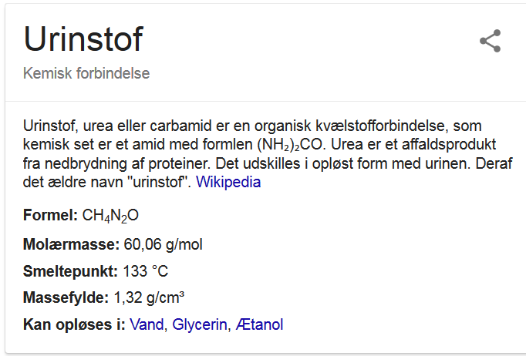
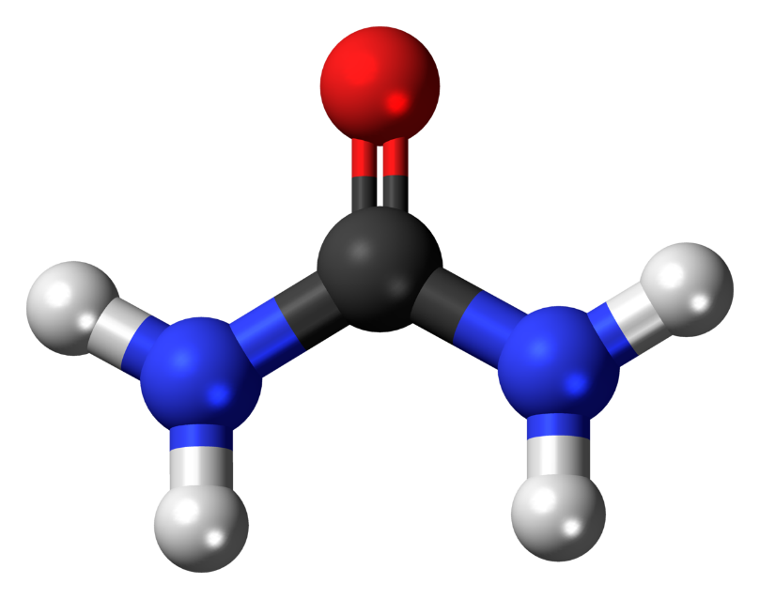
Formlen for urinstof=urea

Slide 4
Anvendelser af isposer- fra Icepower
http://www.icepower.net/product/ice-power-instant-cold-pack/
I kan lige se dem – Jeg lader dem går rundt der er ved stuetemperatur og nogle kolde man kan bruge direkte.

Slide 5
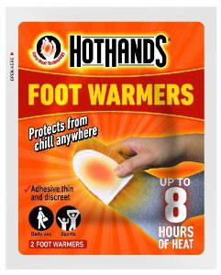
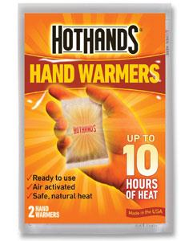
Andre typer af kulde/varmeposer

Slide 6
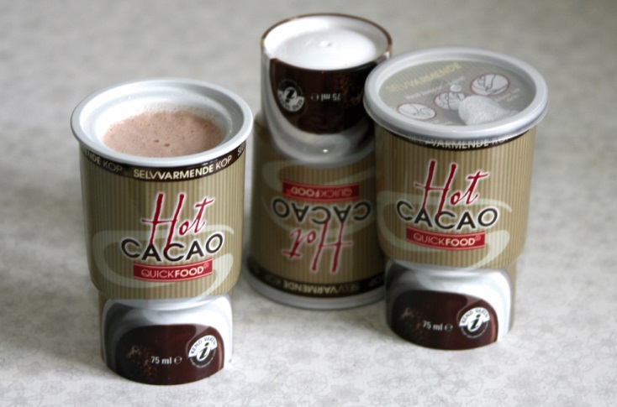
Metoden er også brugt til at opvarme en kop kakao

Slide 7
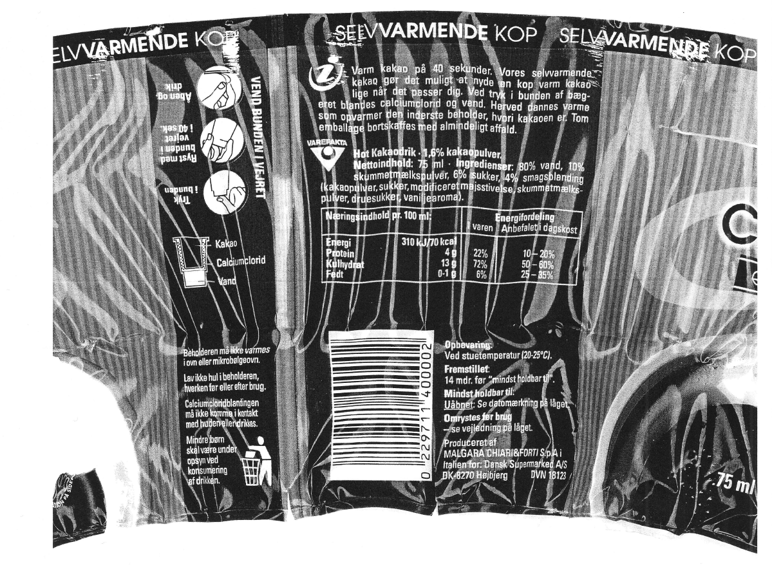

Slide 8
Til den selvvarmende kop er brugt CaCl₂
I sin tid da koppen kom frem blev den solgt i Føtex/Bilka og testet af Chipsguiden.dk og en artikel s. 4 i Nyhedsbrev for udsendte -Telegrafregimentet oktober 2007 - intern pdf. fil.
Vi løber lige hurtigt ned over hovedpunkterne i anmeldelserne.

